Slide 1

Portafolio Digital de Competencias UNTELS
Julio 2023

Slide 2
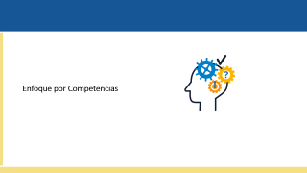
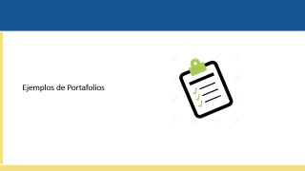
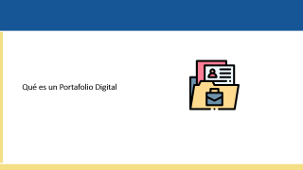
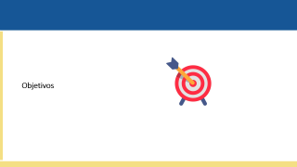
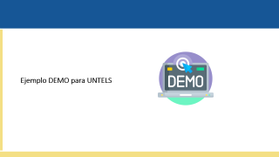
Dashboard

Slide 3

Objetivos

Slide 4
OBJETIVOS
Notes:
El MOVIMIENTO MITTA – UNTELS tiene como objetivos:
a. Fortalecer el sistema universitario tomando en cuenta la autonomía universitaria y la ley 30220.
b. Gestionar, administrar y atender eficientemente los servicios educativos de educación superior (innovación académica, científica y tecnológica, etc.)
c. Promover una gestión universitaria transparente, participativa y democrática.
d. Contribuir con el desarrollo de tecnologías y conocimientos la solución y mitigación de las necesidades de la sociedad limeña y el país con la formación de profesionales competitivos con capacidades suficientes para el aporte sostenible y saludable al Perú.
Son valores del MOVIMIENTO MITTA - UNTELS:
a. La DEMOCRACIA PARTICIPATIVA,
b. RESONSABILIDAD,
c. RESPETO Y TOLERANCIA, HONRADEZ Y FIDELIDAD,

Slide 5
OBJETIVOS
1. Perfil Egreso - Posgrado
Vida Académica
Portafolio
Holístico
2. Perfil Egreso - Pregrado
Tesis
Investigación
Proyección social
3. Grupos de trabajo
Vida
Personal
Aprendizaje a lo largo de toda la Vida
Notes:
El MOVIMIENTO MITTA – UNTELS tiene como objetivos:
a. Fortalecer el sistema universitario tomando en cuenta la autonomía universitaria y la ley 30220.
b. Gestionar, administrar y atender eficientemente los servicios educativos de educación superior (innovación académica, científica y tecnológica, etc.)
c. Promover una gestión universitaria transparente, participativa y democrática.
d. Contribuir con el desarrollo de tecnologías y conocimientos la solución y mitigación de las necesidades de la sociedad limeña y el país con la formación de profesionales competitivos con capacidades suficientes para el aporte sostenible y saludable al Perú.
Son valores del MOVIMIENTO MITTA - UNTELS:
a. La DEMOCRACIA PARTICIPATIVA,
b. RESONSABILIDAD,
c. RESPETO Y TOLERANCIA, HONRADEZ Y FIDELIDAD,

Slide 6

Qué es un Portafolio Digital

Slide 7
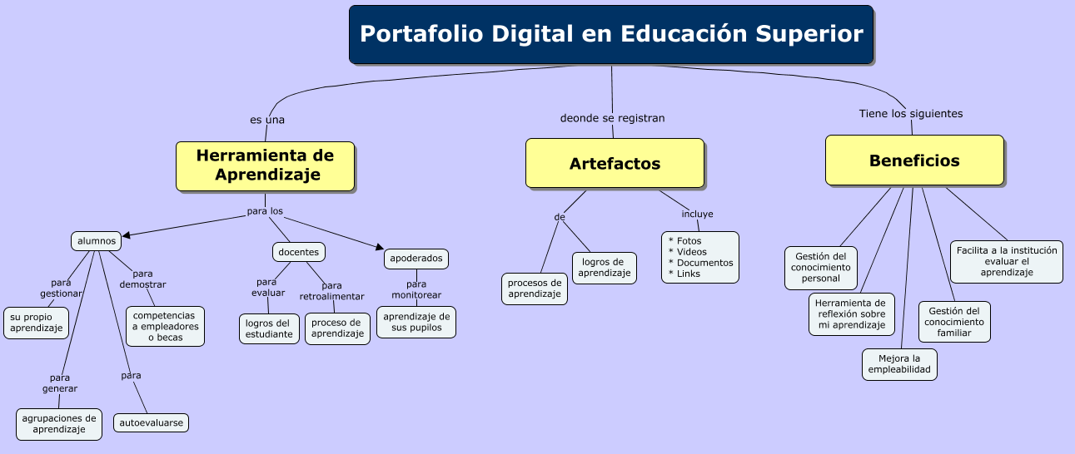
¿Qué es un Portafolio en Educación Superior?
, Docentes
https://cmaps.intelectiasac.com/rid=1Z623691B-1XBR40K-1XH/Portafolio%20Digital%20en%20Educaci%C3%B3n%20Superior.cmap

Slide 8

Enfoque por Competencias

Slide 9
ENFOQUE POR COMPETENCIAS
Se centra en el desarrollo y la adquisición de competencias en lugar de enfocarse únicamente en la transmisión de conocimientos teóricos
Implica desarrollo de habilidades prácticas, conocimientos aplicados y actitudes necesarias para enfrentar situaciones reales y desafiantes en el entorno laboral y en la vida en general.

Slide 10
ALINEAMIENTO DE CURSOS CON EL PERFIL DEL EGRESADO
Curso 1
Curso 2
Competencia del Curso
Competencia del Curso
U.Aprendizaje 1.1
U.Aprendizaje 2.1
PERFIL DE EGRESO
Capacidad 1.1
Capacidad 2.1
COMP. EGRESO 1
Evidencia 1.1
Evidencia 2.1
COMP. EGRESO 2
U.Aprendizaje 2.2
COMP. EGRESO 3
U.Aprendizaje 1.2
Capacidad 2.2
Evidencia de Egreso 1
Evidencia de Egreso 2
Evidencia de Egreso 3
Capacidad 1.2
Evidencia 1.2
Evidencia 2.2

Slide 11
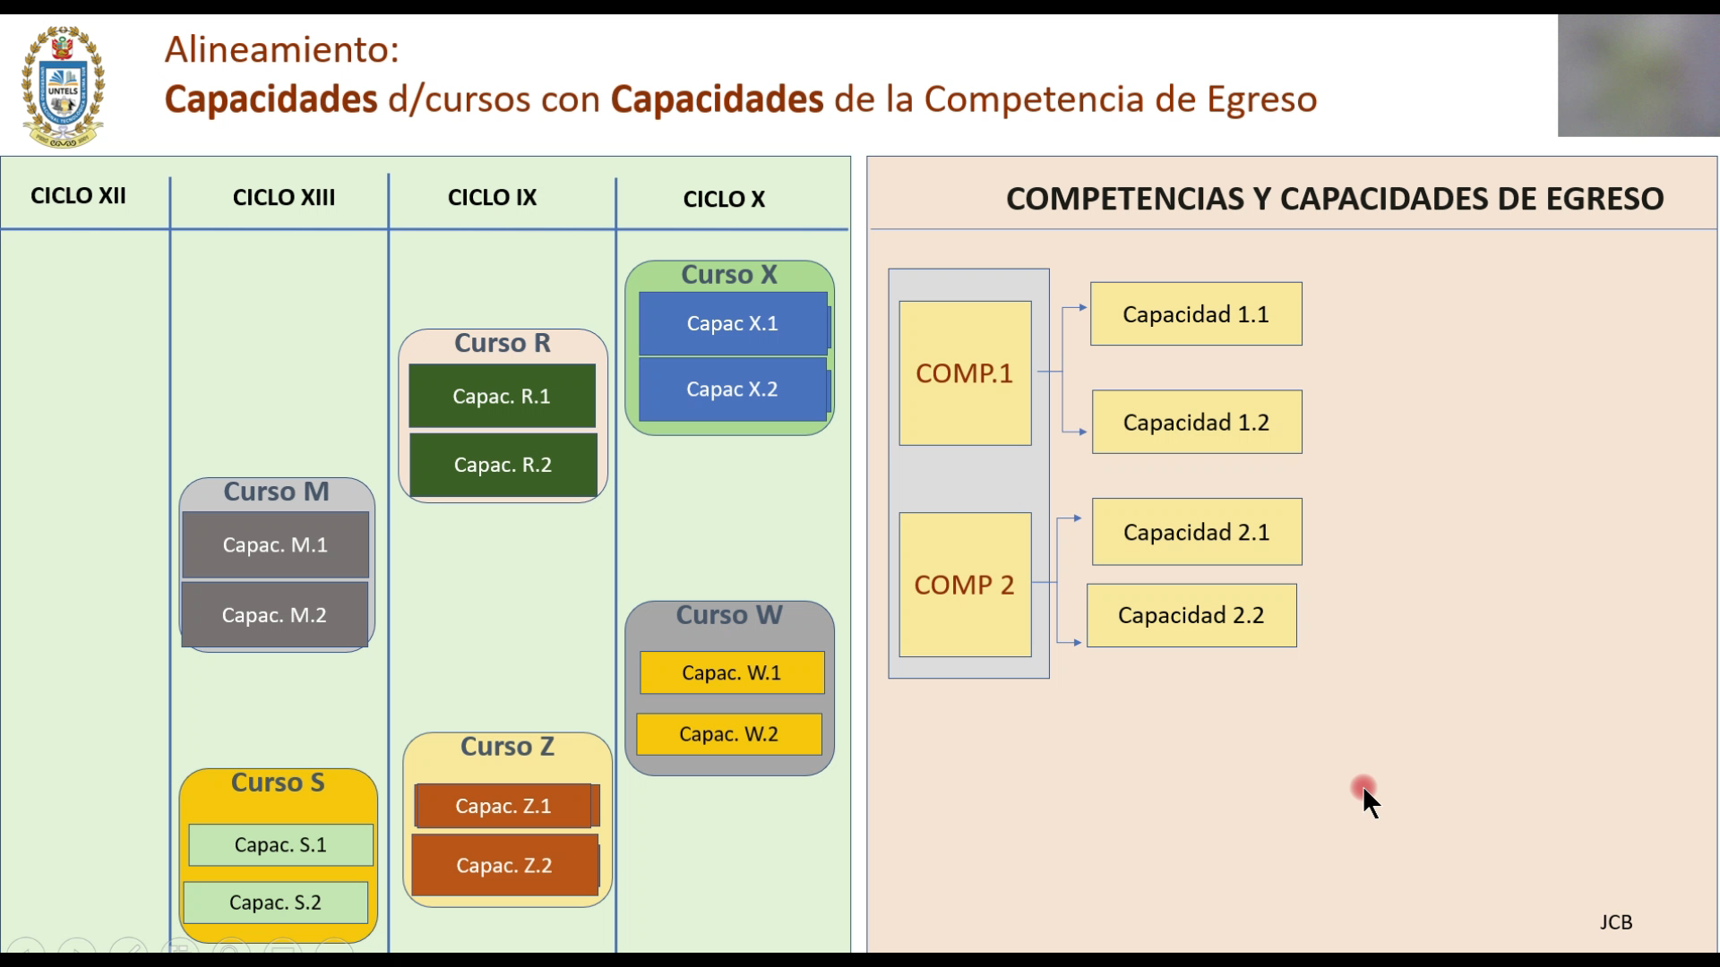
ALINEAMIENTO DE CURSOS CON EL PERFIL DEL EGRESADO

Slide 12
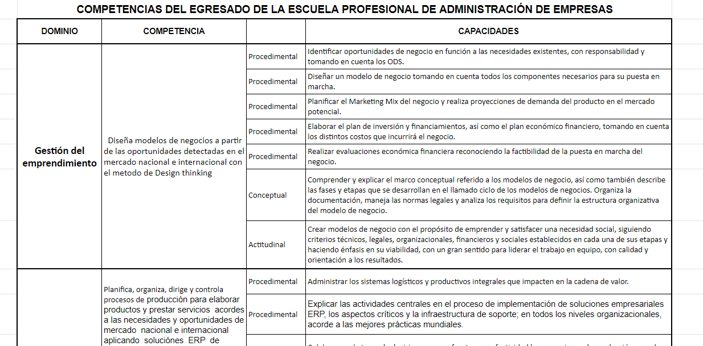
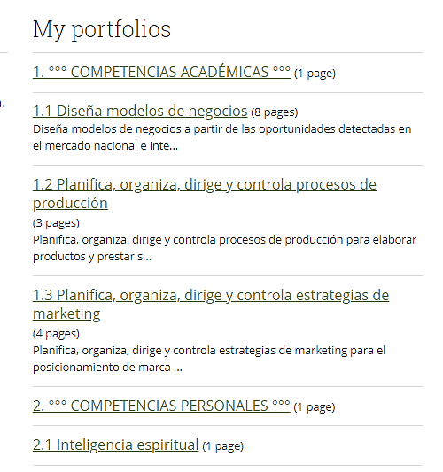
ESCUELA PROFESIONAL DE ADMINISTRACIÓN DE EMPRESAS: PERFIL DE EGRESO

Slide 13

Ejemplos de Portafolios

Slide 14
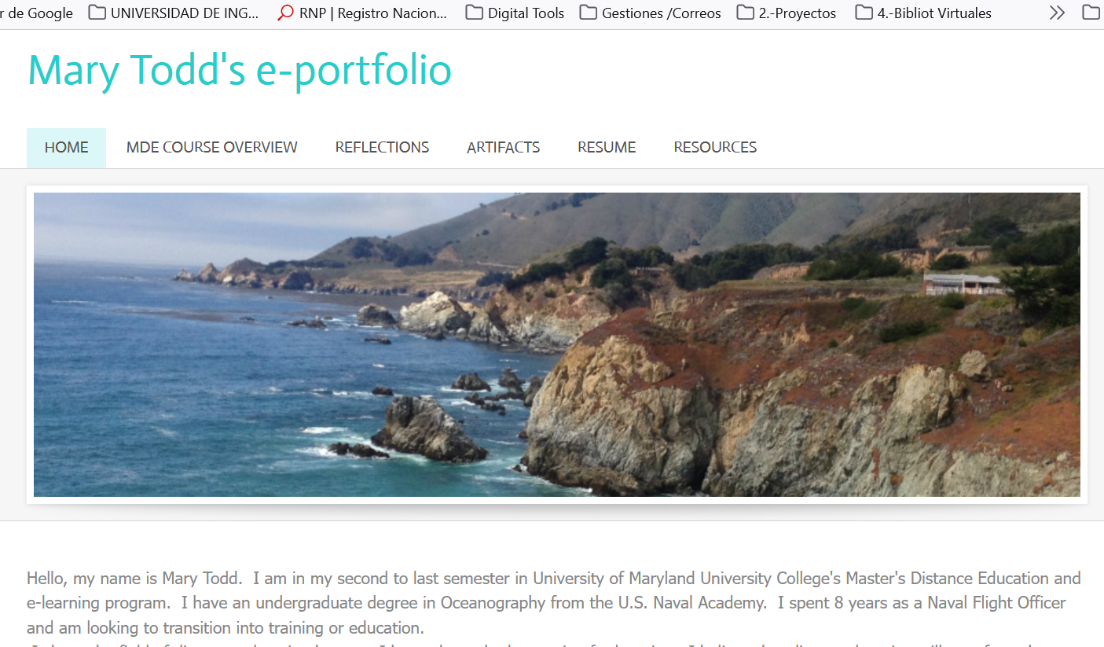
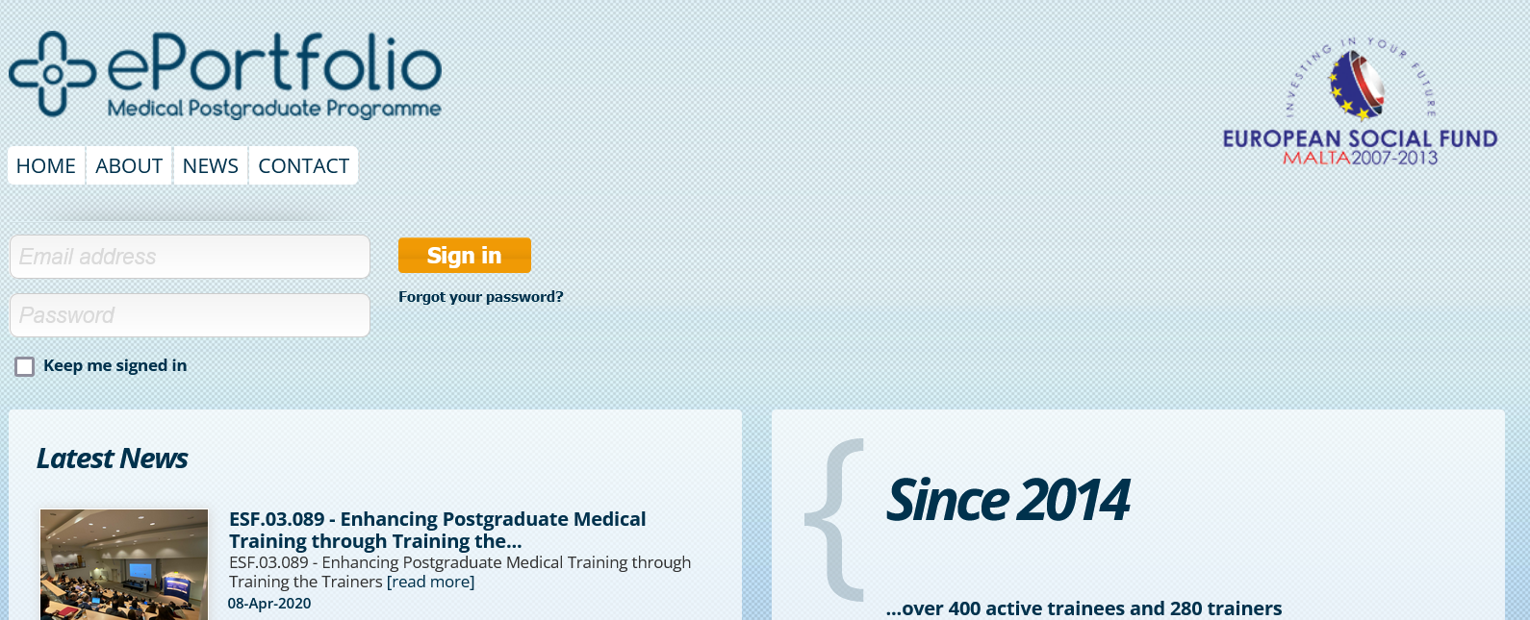
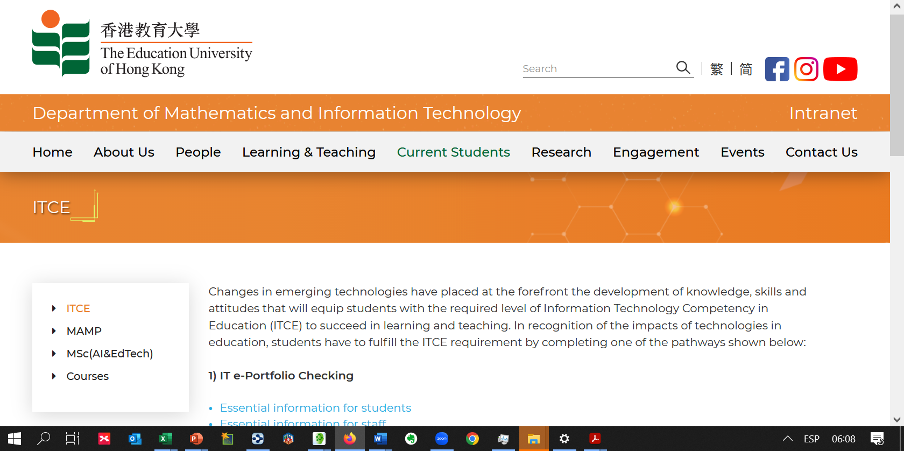
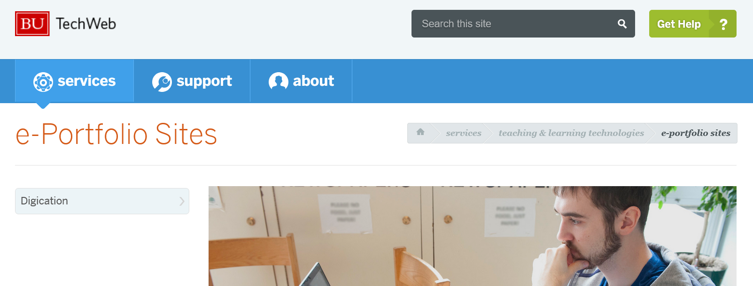
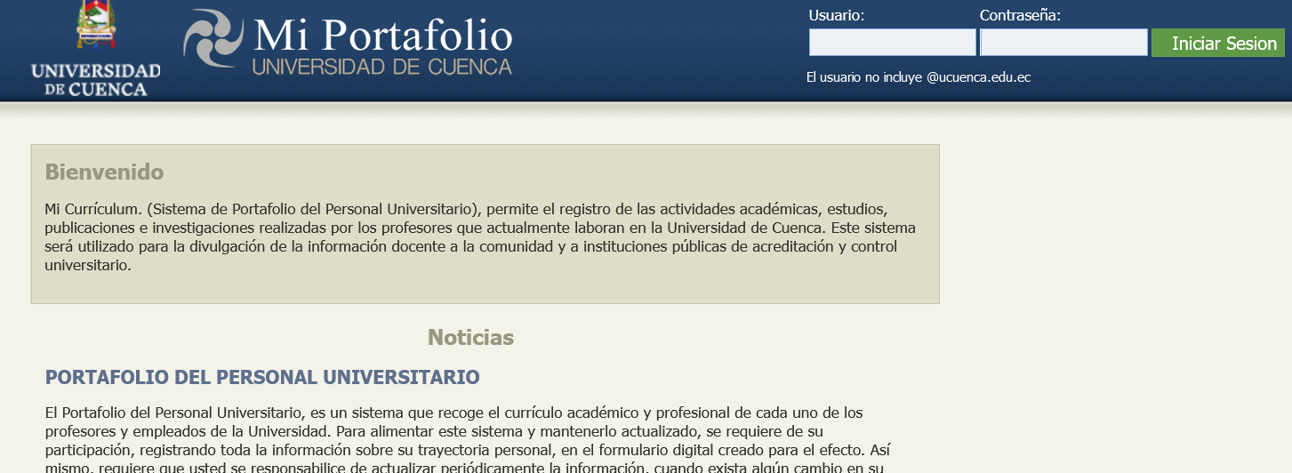
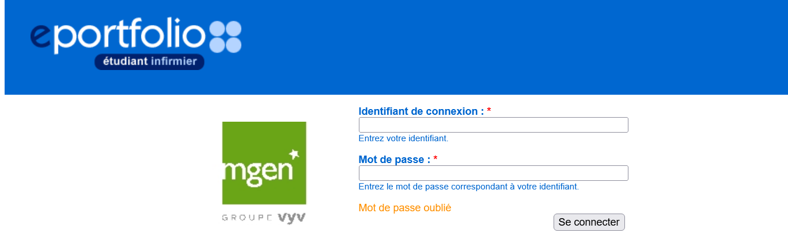
Ejemplos de Portafolios en Educación Técnica y Superior

Slide 15



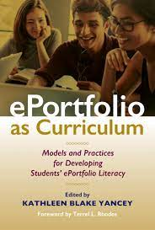
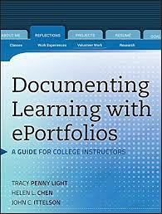



Bibliografía sobre Portafolios digitales en Educación Superior.

Slide 16

Ejemplo DEMO para UNTELS

Slide 17
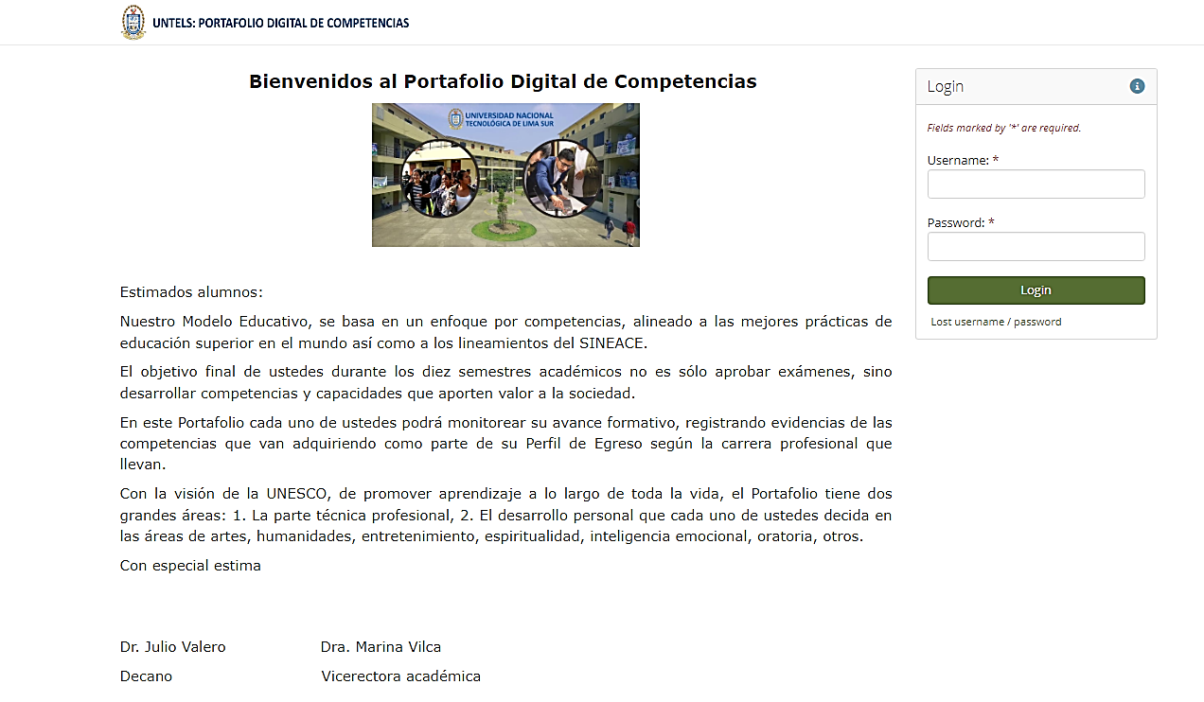
Ejemplo Demo de un Portafolio para UNTELS

Slide 18
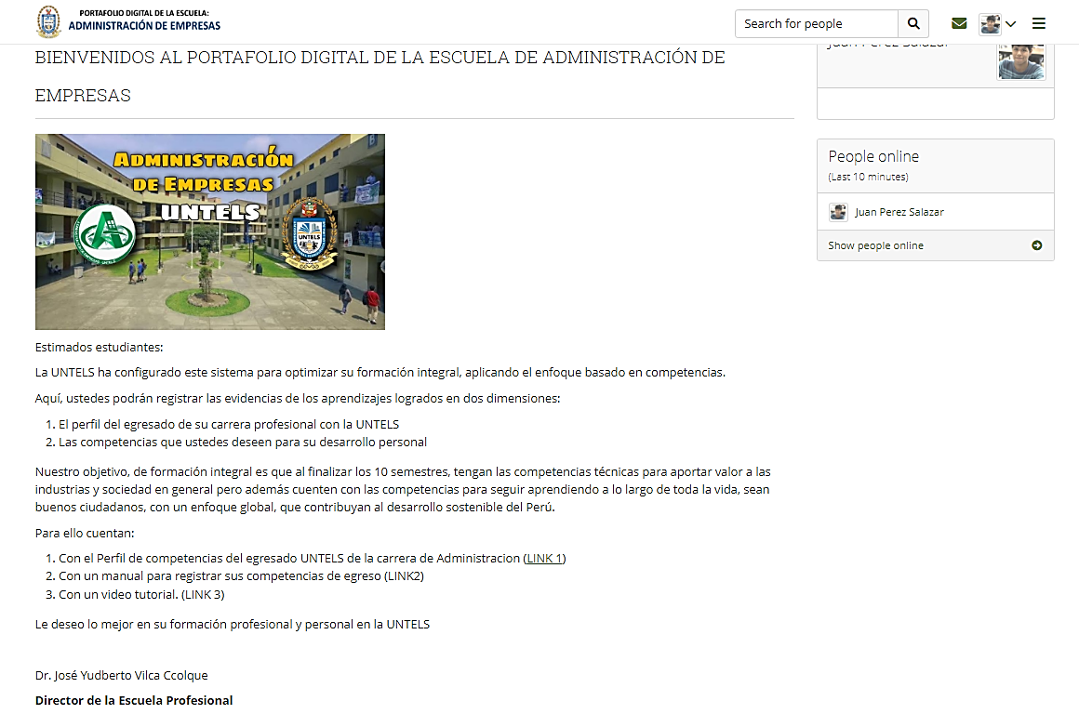
Ejemplo Demo de un Portafolio para la Escuela de Administración UNTELS

Slide 19
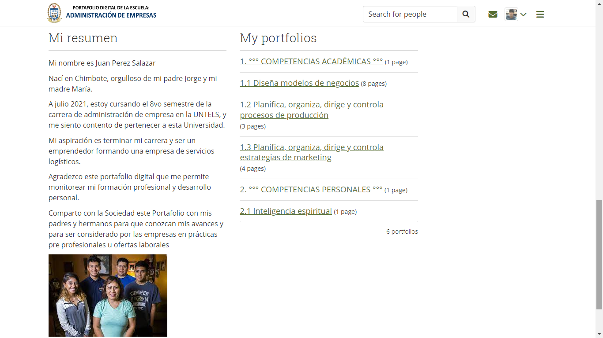
Ejemplo Demo de un Portafolio para la Escuela de Administración UNTELS

Slide 20
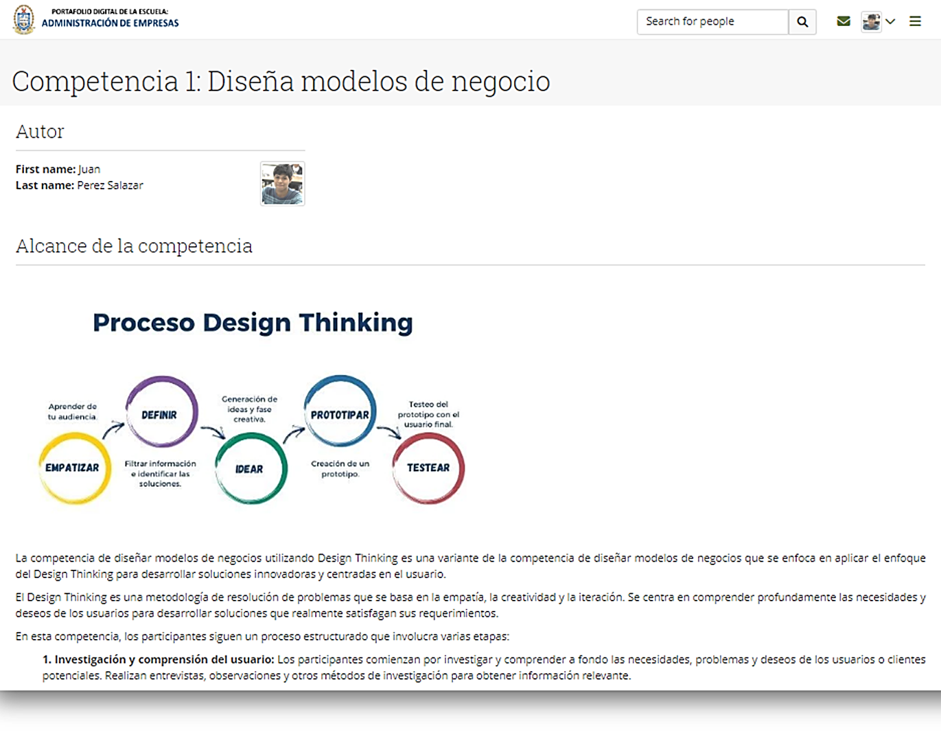
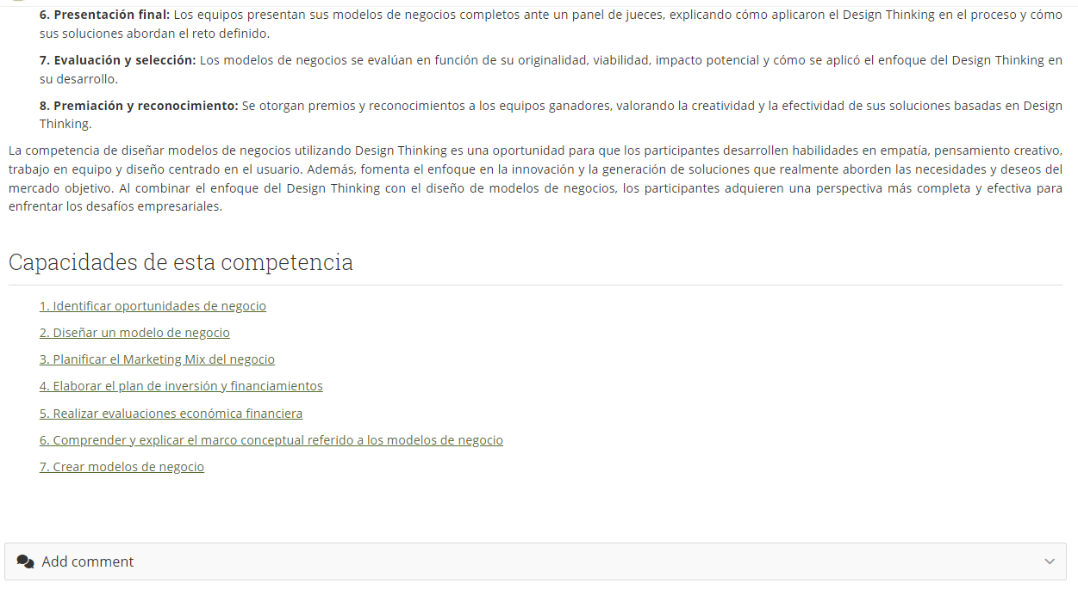
Ejemplo Demo de un Portafolio para la Escuela de Administración UNTELS

Slide 21

“Portafolio Digital de Competencias UNTELS”
Muchas Gracias
Julio 2023

